Slide 1
Weektaak 1
Valerie Verhalle
Jelle van der Heide
Ilse den Brok

Slide 2
inhoudsopgave
Doelstellingen
Stappen → mutatie en bijbehorende gen lokaliseren
(whole) exome sequencing?
Vragen?

Slide 3
Doelstellingen
Uitleg verschillende methoden genetisch onderzoek
Termen genetisch onderzoek uitleggen
Literatuur zoeken/bestuderen
Stappen onderzoek ziektegen uitleggen
Mendeliaans overervingspatroon stamboom
Genetisch experiment voor kunnen bereiden

Slide 4
Stappen
(genetic counseling)
Stamboomanalyse
Diagnose stellen a.d.h.v. klinische verschijnselen
Mutatie analyse op kandidaatgen(en) a.d.h.v. het gesequencte PCR fragment van het gen
---------------indien geen mutaties gevonden--------------------------
Exome sequencing
Filteren op pathogene variant
Verificatie van de pathogene variant
- mutatie analyse op genen met pathogene variant
- stamboom analyse van de familie

Slide 5
Genetic counseling
Symptomen:
- vanaf 22 jaar
- progressieve degeneratie netvlies het steeds verder achteruit gaan van het netvlies AMD → kegeltjes en staafjes degeneratie
- slecht zien in het donker nachtblindheid. Staafjes werken niet optimaal
- langzame afname centrale gezichtsveld tunnel vision. Randen gezichtsveld wazig

Slide 6
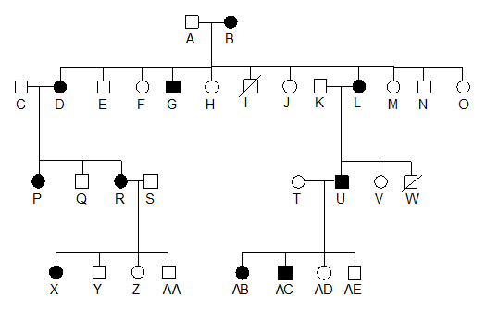
Stamboomanalyse
Autosomaal dominant
Recessief?
X-chromosomaal?
Y-chromosomaal?

Slide 7
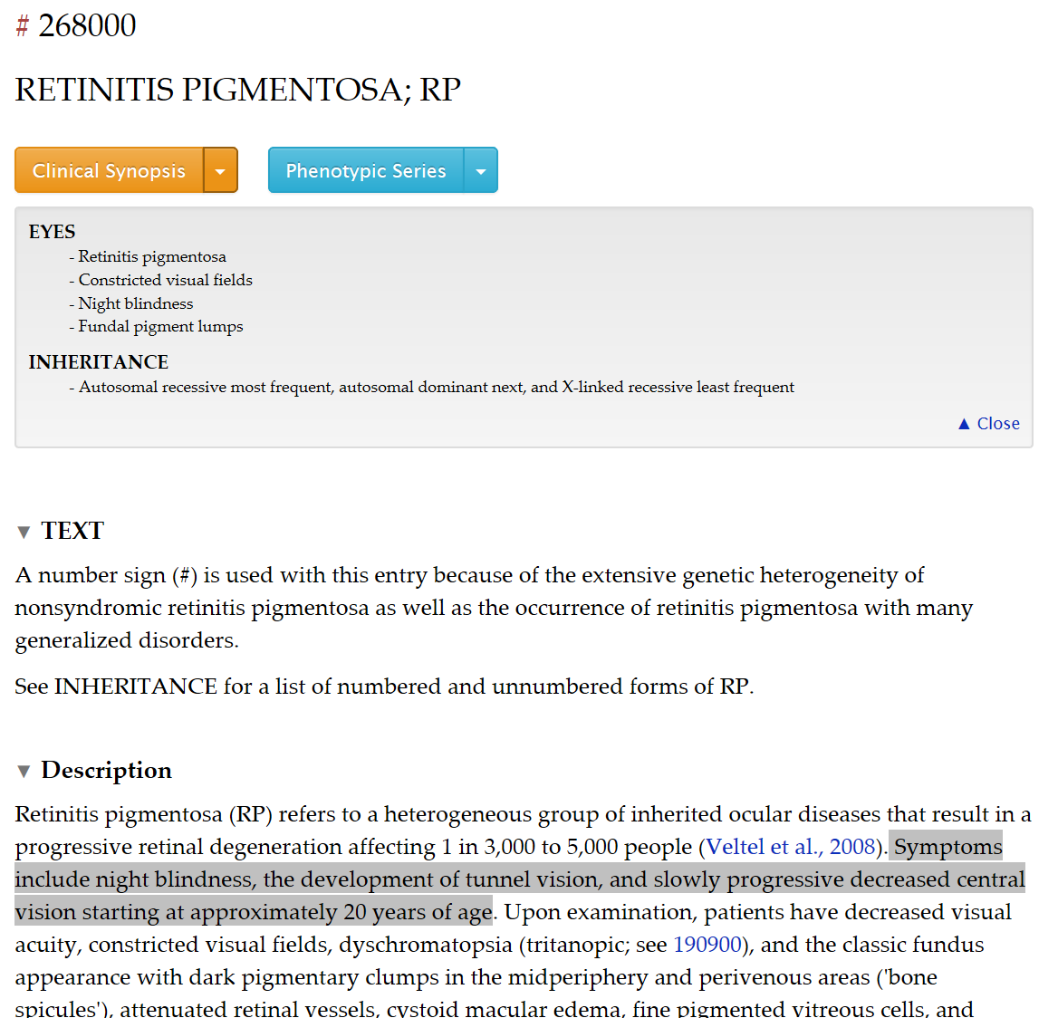
Diagnose stellen ← OMIM
Gebruikte steekwoorden: (night blindness) AND tunnel vision
Mogelijke ziektes: #617023 – RETINITIS PIGMENTOSA 75; RP75 #268000 – RETINITIS PIGMENTOSE; RPX ← #260920 – HYPER-IgD SYNDROME; HIDS #614500 – CONE-ROD DYSTROPHY 16; CORD16 #608415 – PROLONGED ELECTRORENTINAL RESPONSE SUPPRESSION; PERRS

Slide 8
Potentiële kandidaat-genen
RP1 (180100) results from mutation in the RP1 gene (603937); RP4 (613731), from mutation in the rhodopsin gene (RHO; 180380); RP7 (608133), in the peripherin-2 gene (PRPH2; 179605); RP9 (180104), in the gene designated RP9 (607331);………………
Wij kiezen RP4 (613731)
Onderzoeken op mutaties (lab)

Slide 9
Indien géén mutaties in kandidaat gen
(targeted) exome sequencing gehele eiwit-coderende genoom sequencen next generation sequencing
Filteren op pathogene varianten DNA varianten per exoom filteren → pathogene variant
Verificatie van pathogene variant kandidaat pathogene varianten → Sanger sequencing mutatie analyse genen met pathogene variant (opnieuw sequencen) stamboom analyse familie

Slide 10
Exome sequencing vs whole exome sequencing
Waarom exome sequencing ipv whole exome sequencing?
Intronen mutaties
sneller

Slide 11
Vragen?

